Slide 1
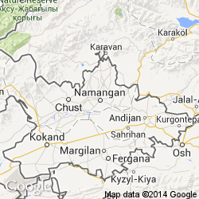
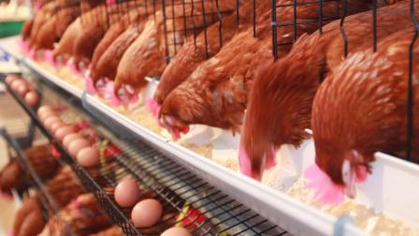
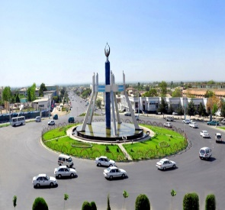
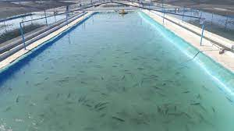
“Балиқчилик, Паррандачилик ва Эко туризм” фаолиятини ташкил килиш ”
Лойиҳанинг иқтисодий кўрсаткичлари
Лойиҳа манзили
Лойиҳа тавсифи
Лойиҳанинг харажатлар тақсимоти
Наманган вилояти
Балиқчилик, Паррандачилик
Лойиханинг ишлаб
чиқариш қуввати
йилига –
Паррандачилик 1690 та
Балиқчилик 1000 та
Экотуризм 600 та одамга
хизмат кўрсатади
Ўз-ўзини қоплаш (PP)
Бино қуриш
2 йил
120 млн.
сўм
Ички даромадлилик даражаси(IRR)
Бошқа харажатлар
Соф жорий қиймат (NPV)
Ускуналар
140 МЛН
сўм
43,5%
140 млн.
сўм
20 млн.
сўм
Инвестиция қайтими (ROI)
50%
Ўз маблағи
Ишчи ўрин сони
120
МЛН.СЎМ
Лойиҳа қиймати
7 нафар
280
МЛН.СЎМ
Банк кредити
Ишга тушиш вақти
160
МЛН.СЎМ
2021-2022

